Slide 1

여행 동행자 찾기 웹
당나동
:당신은 나의 동반자
3조
2021114166 권수현
2021114255 김민주
2021115412 박지현

Slide 2

여행 동행자 찾기 웹
00
Contents
3조
About Team
2. About Service
3. What kinds of web-based database system?

Slide 3
여행 동행자 찾기 플랫폼
01
About Team
당나동
Team Name
Team Members
당나동 : 당신은 나의 동반자
권수현 (2021114255)
김민주 (2021114255)
박지현 (2021115412)
(DangNaDong)

Slide 4
여행 동행자 찾기 플랫폼
02
About Service (1/3)
당나동
Topic
여행을 함께할 동행자 찾기를 도와주는 플랫폼
Service Description
‘당나동’은 사람들이 여정을 함께할 여행 동반자를 찾을 수 있도록 도움을 주는 서비스입니다. 또한 우리 플랫폼을 통해 긴 여행 뿐만 아니라 짧은 이동을 함께할 동행자도 찾을 수 있으며, 추가적으로 서비스 사용자들은 자신만의 여행 일정을 많은 사람들과 공유할 수 있습니다.
Service Motivation
떠나고자 하는 대한 개인의 열정을 다른 사람들과 공유하고 여행을 더욱 즐겁고 의미 있는 경험으로 만들기 위하여 여정을 함께할 동행자를 찾아주고자 합니다.
‘당나동’은 함께하는 여행이 더 풍부한 경험을 만들어낼 수 있다고 믿습니다.

Slide 5
여행 동행자 찾기 플랫폼
02
About Service (2/3)
당나동
Service Objectives
맞춤 동행자 찾기 : 사용자들은 자신의 여행 계획을 게시하고 플랫폼을 통해 관심사와 성향이 비슷한 맞춤 동행자를 찾을 수 있다.
새로운 친구 만들기 : 플랫폼을 통해 새로운 친구를 만들 수 있는 기회를 제공하여 다양한 문화와 경험을 공유할 수 있다.
안전한 여행 : 동행자를 찾는 사용자는 동행 의사를 밝힌 사용자의 프로필을 검토하여 신뢰성 있는 동행자를 찾을 수 있다. 또한 동행자를 찾고 함께 떠난 여행에 대하여 플랫폼 사용자들이 모두 볼 수 있도록 게시하여 안전성을 높인다.
여행 일정 공유 : 사용자들은 자신이 경험했거나 계획하고 있는 여행이나 목적지를 소개하는 글을 게시하고 다른 사용자와 공유할 수 있다.

Slide 6
여행 동행자 찾기 플랫폼
02
About Service (3/3)
당나동
Major Menus & Functions
동행자 구인 게시글 작성 : 사용자가 여행 계획, 구인 조건 등을 게시하고 여행을 함께 할 동행자를 찾는 글을 게시하는 기능
여행 소개 게시글 작성 : 사용자가 자신이 경험했거나 희망하여 계획중인 여행에 대해 소개하는 글을 게시하는 기능
동행자 구인 게시글에 대한 동행 신청 : 동행자를 구하는 게시글에 대하여 사용자가 동행 의사를 표시하는 기능 동행 의사를 표시한 사용자는 대기 상태를 거쳐 게시글 작성자에 의해 수락 또는 거절될 수 있음
국가별 실시간 채팅 : 국가별로 나누어진 실시간 채팅방이 존재하며, 사용자가 채팅을 통해 짧은 일정에 대한 동행자를 구하거나 해당 국가에 대한 실시간 정보를 얻을 수 있는 기능

Slide 7
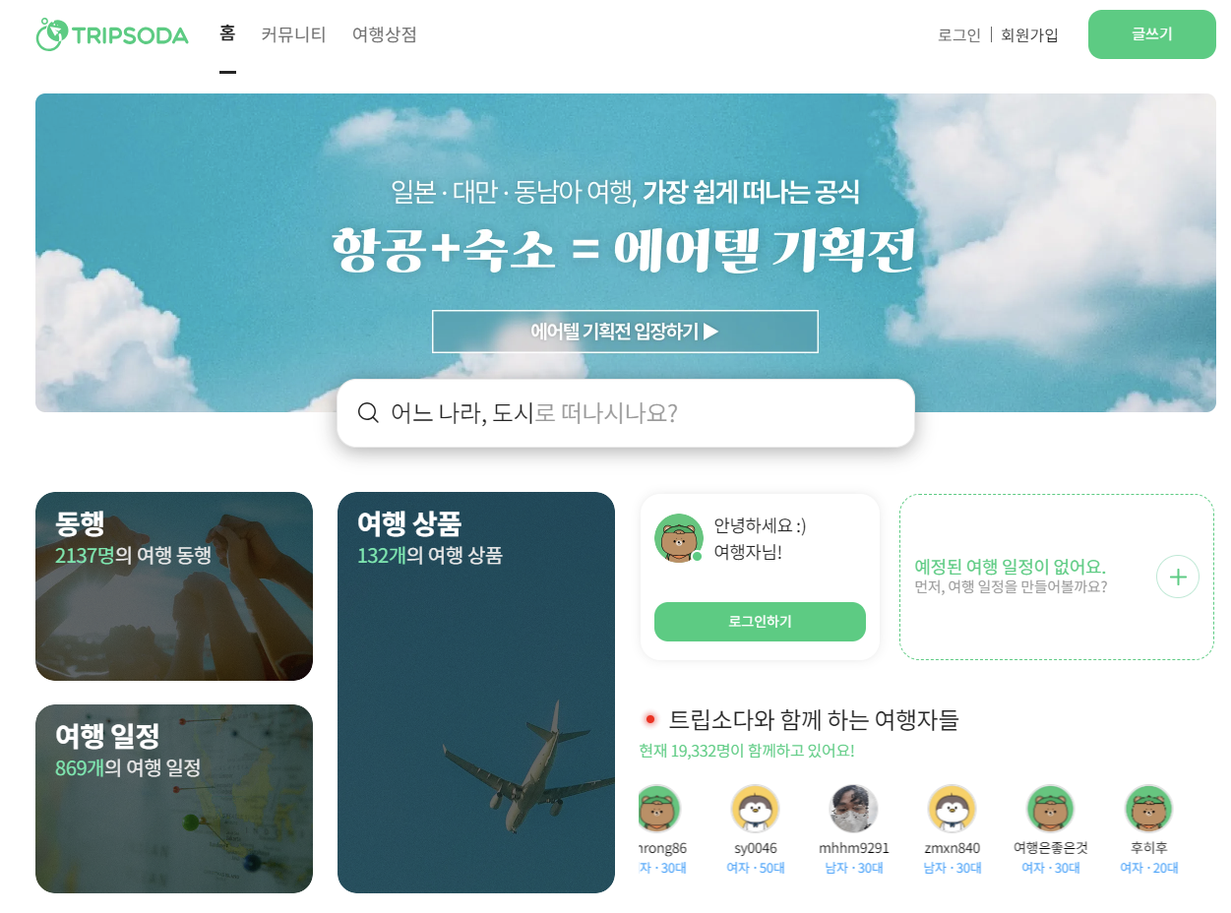
여행 동행자 찾기 플랫폼
03
What kinds of web-based database system?
당나동
게시물 작성 및 조회 & 채팅으로 구성된 Web
Benchmarking
Differentiated Features
여행중인 여정 표시 : 동행 매칭이 완료되어 실제 여행중인 여정에 대하여 여행지, 참여 멤버 등에 대한 정보를 모두가 볼 수 있도록 표시하여 여행 안전성을 높임.
국가별 실시간 채팅방 제공 : 개인의 필요에 따라 짧은 일정에 대한 동행자를 구하거나, 해당 국가의 상황을 실시간으로 파악할 수 있음.

Slide 8
Thank you.

